Slide 1
Международный конкурс «Развивающая среда логопедического кабинета»
Учитель-логопед
Зимирева Ирина Северьяновна,
МДОУ «Детский сад №17
«Аленький цветочек»,
Архангельская область,
г.Коряжма

Slide 2
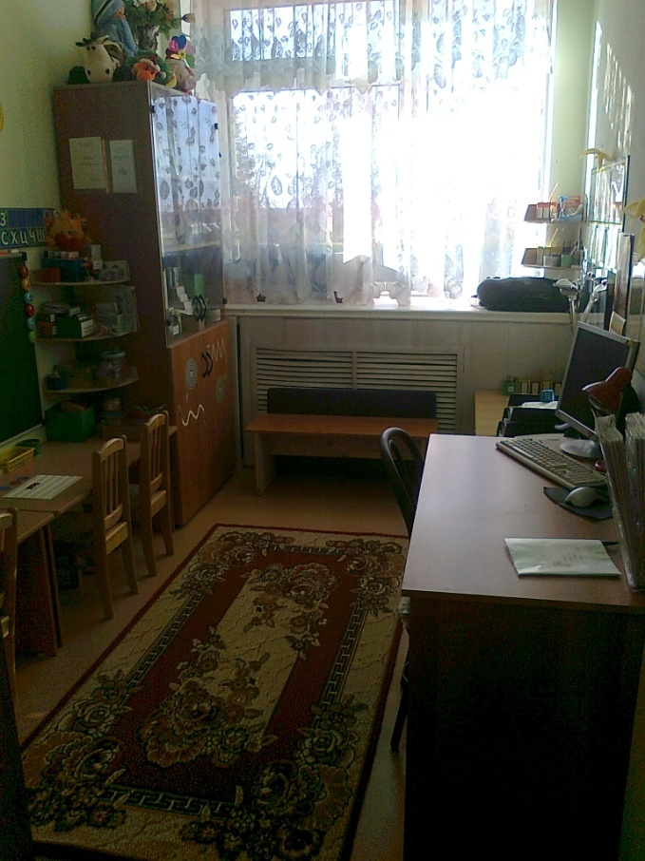
Вам представлю кабинет - интересней в ДОУ нет! Кто со звуками не дружит, с произношением беда- все скорей спешат сюда!

Slide 3
РАБОЧАЯ ЗОНА
Компьютер на рабочем месте –
Нужен, полезен, уместен.
Принтер, бумага, ручка, тетрадь –
Помогут работу организовать.

Slide 4
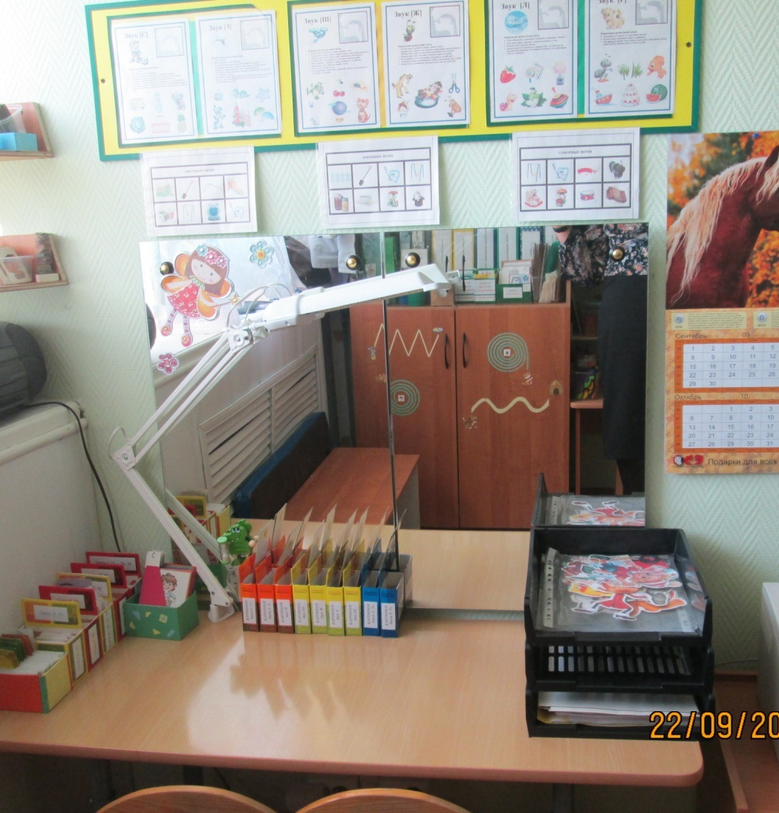
ЗОНА ИНДИВИДУАЛЬНОЙ КОРРЕКЦИИ РЕЧИ
Учимся здесь мы змейкой «шипеть»,
Пчёлкой «жужжать»,
Как собачка «рычать».
Перед зеркалом зарядку покажу,
Правильно звуки произносить научу.

Slide 5
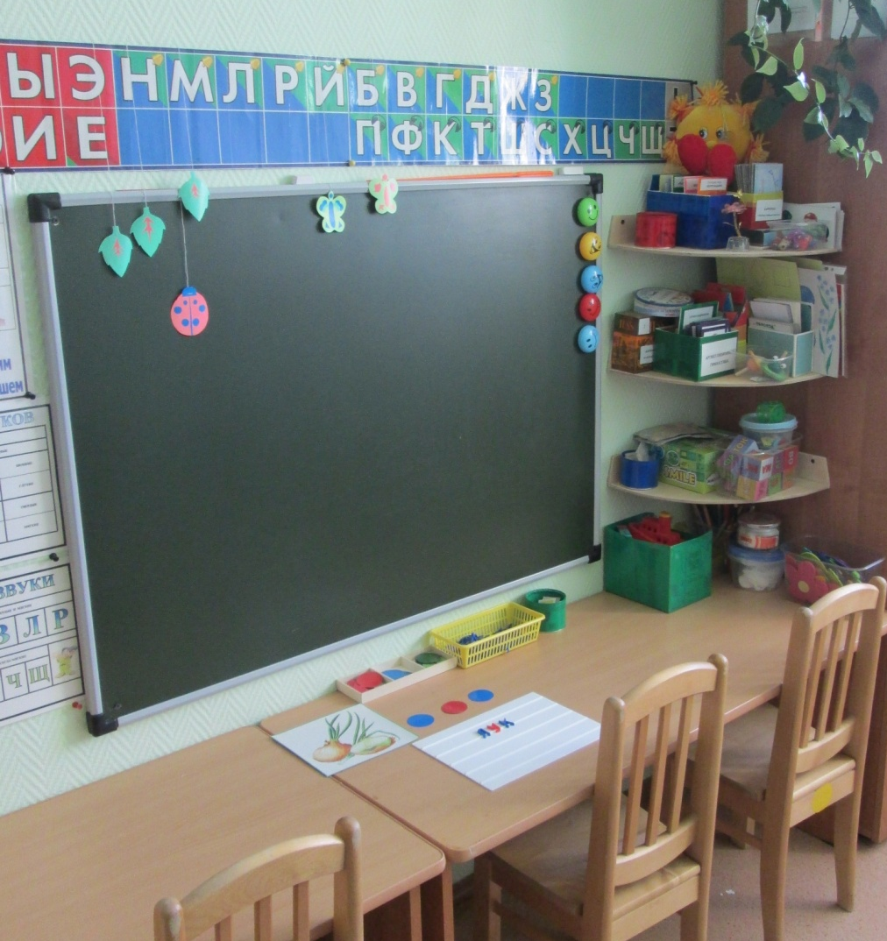
ОБРАЗОВАТЕЛЬНАЯ ЗОНА
Лента букв, доска и фишки,
Схемы, карточки, картинки,
Звуки – буквы изучаем,
Схемы слова составляем,
Чтобы речь развивать,
Грамоту познавать –
Самыми умными стать!

Slide 6
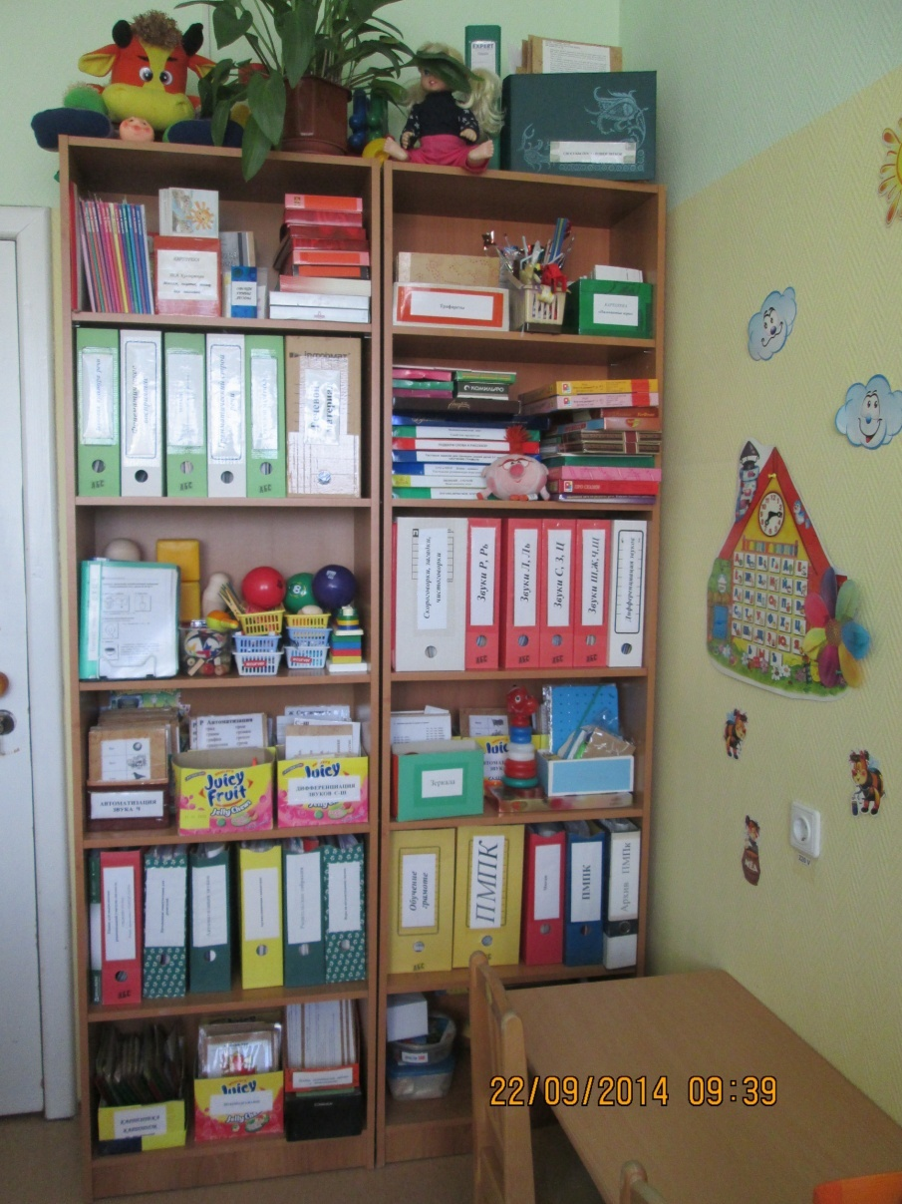
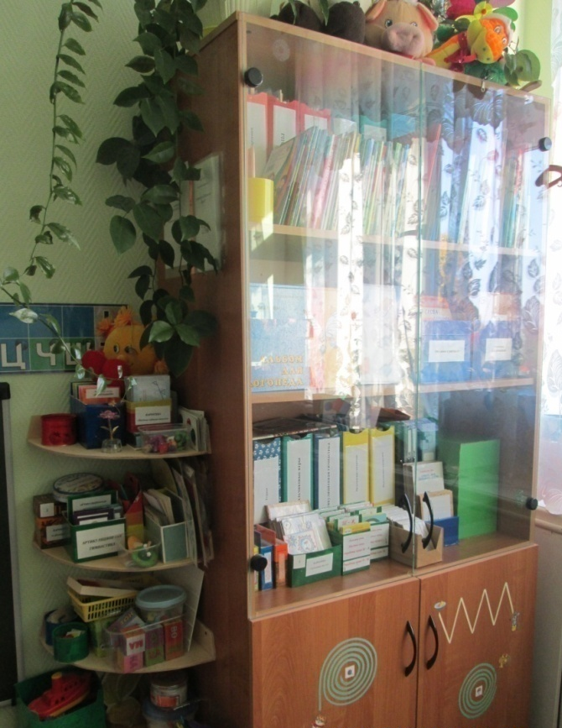
ЗОНА ДИДАКТИЧЕСКОГО, ИГРОВОГО И МЕТОДИЧЕСКОГО СОПРОВОЖДЕНИЯ
Чтобы в работе не ошибиться,
Чтобы знать, к чему стремиться, и как эффективнее этого добиться-
Игры, пособия-изготовила, литературу подобрала,
Учебно – методический комплекс создала.

Slide 7
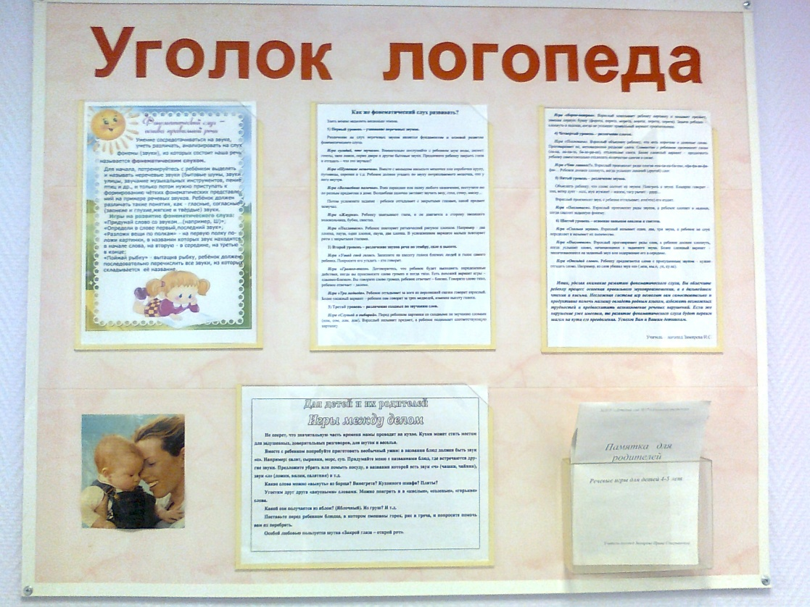
ИНФОРМАЦИОННАЯ ЗОНА
Стенд висит – его прочти, заинтересовался – заходи!
Найти ответы на вопросы, отличный даст совет всегда –
«Уголок учителя – логопеда»

Slide 8
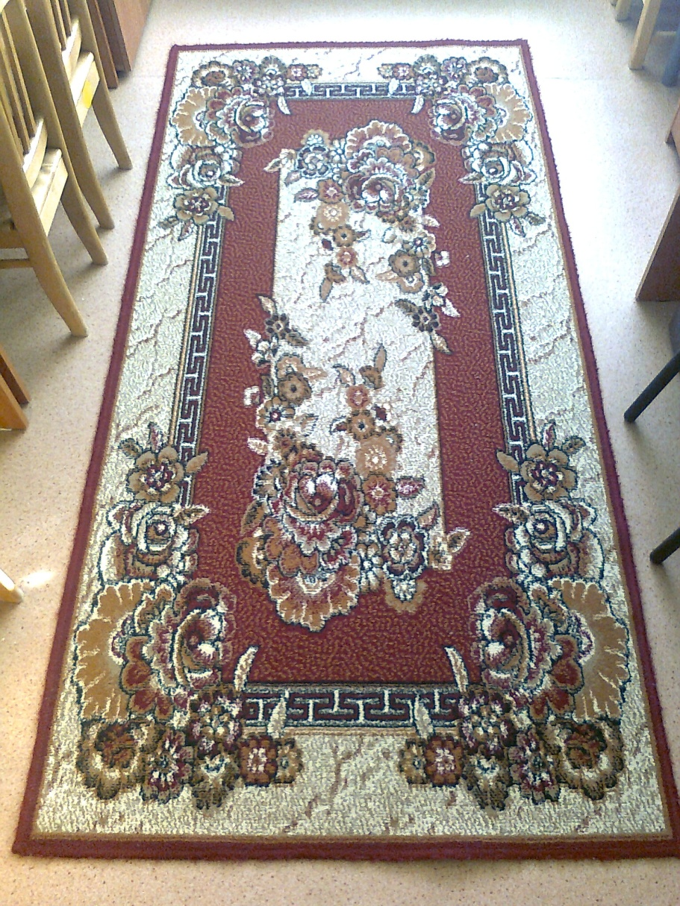
ИГРОВАЯ ЗОНА
Мы на коврик встанем вкруг,
Язычок - наш верный друг.
Здесь играем, отдыхаем,
Лежим, ползаем, шагаем.
Любим весело играть,
Некогда нам уставать!

Slide 9
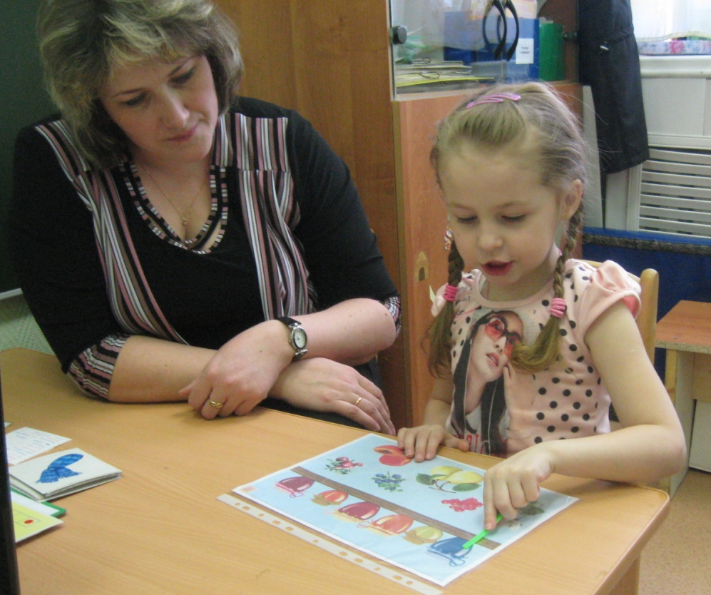
Ах, какие были муки – не давались людям звуки!
Вечные ошибки: вместо «рыбки» – «лыбки»,
«Миска» вместо «мишка»,
«Фыфка» вместо «шишка»!
Мы откроем вам секрет:
Всем поможет – ЛОГОПЕД!

Slide 10
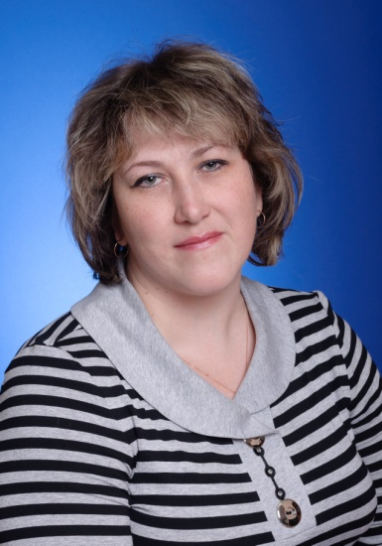
Терпение и творчество, упорство и победа -
Вот главные этапы в работе логопеда.
Все Нади, Вани, Вити должны заговорить,
И от тебя зависит - быть им или не быть.
Душа болит за каждого. Всем хочется помочь.
Не раз вопрос: «Что делать?» преследовал всю ночь.
Идешь порою с сумками, а язычок «грибком».
Или «лошадкой» цокает, иль губы «хоботком».
Вдруг затрещишь «моторчиком» раз несколько подряд.
И ловишь настороженный, идущих мимо, взгляд.
Так день за днем - то вниз, то вверх летает язычок,
Работать так настойчиво из вас не каждый б смог.
И… появились звуки вдруг, появятся и слоги,
А там уже слова пойдут по правильной дороге.
При самой первой встрече мы часто слышим: «Датте»,
А на прощанье четкое: «Здоровья вам и счастья!»
И я без ложной скромности, признаться не стыжусь,
Что я своей профессией ДЕЙСТВИТЕЛЬНО ГОРЖУСЬ!

Slide 11
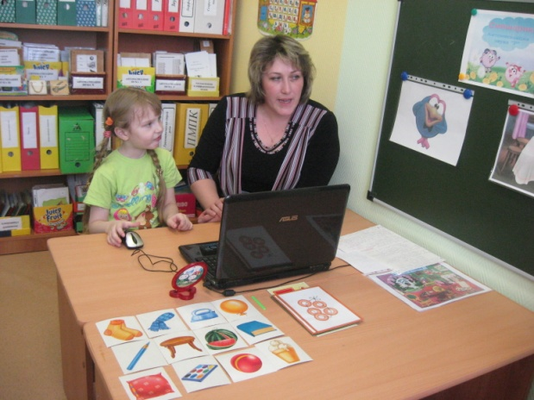
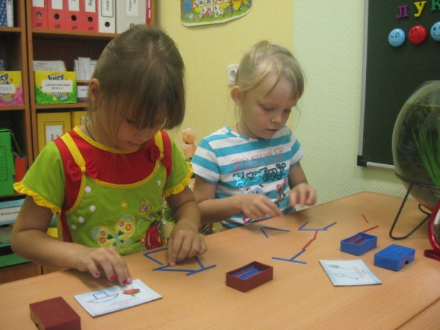
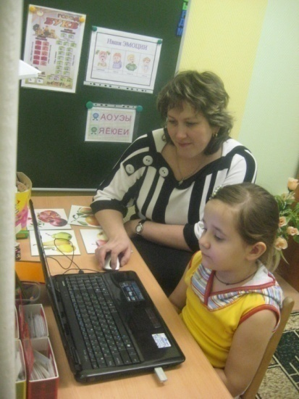
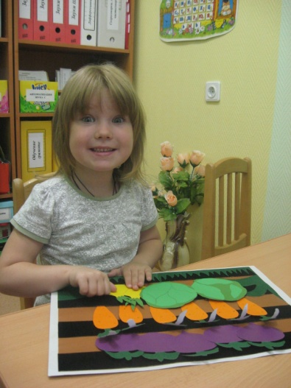
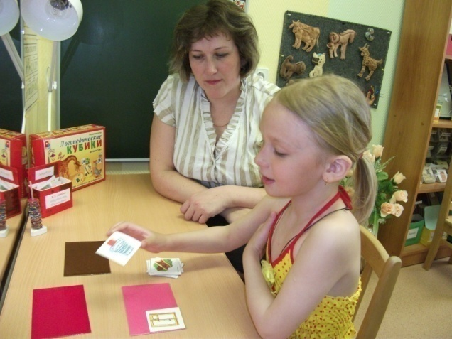
МОЯ ЛЮБИМАЯ РАБОТА

